Slide 1


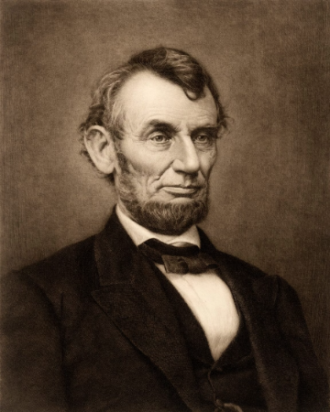
Clés pour la démocratie
« La démocratie, c'est le gouvernement du peuple, par le peuple, pour le peuple. »
- Abraham Lincoln, Discours de Gettysburg, 1863.

Slide 2
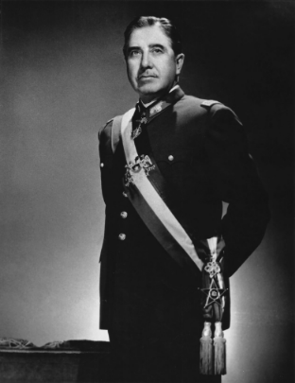
L'argument de Pinochet
« Regardez autour de vous, le palais présidentiel est rempli d'économistes, de sociologues, d'experts en politique et d'administrateurs réputés. Par contre, une grande partie de la population est analphabète ou ne comprend rien aux grandes questions politiques. »
Pinochet soutenait qu'accorder le droit de vote à tous noierait les idées des experts dans la masse des jugements mal informés. Pour prendre les meilleures décisions, il préférait s'en remettre aux personnes qui « s'y connaissent vraiment ».
Notes:
1

Slide 3



Une autre perspective
« Votre démocratie de Blancs ne vaut rien. Quel homme sensé peut accepter que l'opinion d'un gamin de vingt ans qui ne songe qu'à courir les filles ait le même poids que celle d'un aîné de soixante ans, chargé de l'expérience de toute une vie ! »
- Chef africain
Ces arguments soulèvent une question troublante : la démocratie ne garantit pas que nous prenions de bonnes décisions. Des gens mal informés ou peu expérimentés peuvent avoir des opinions politiques de peu de valeur.
Notes:
2

Slide 4
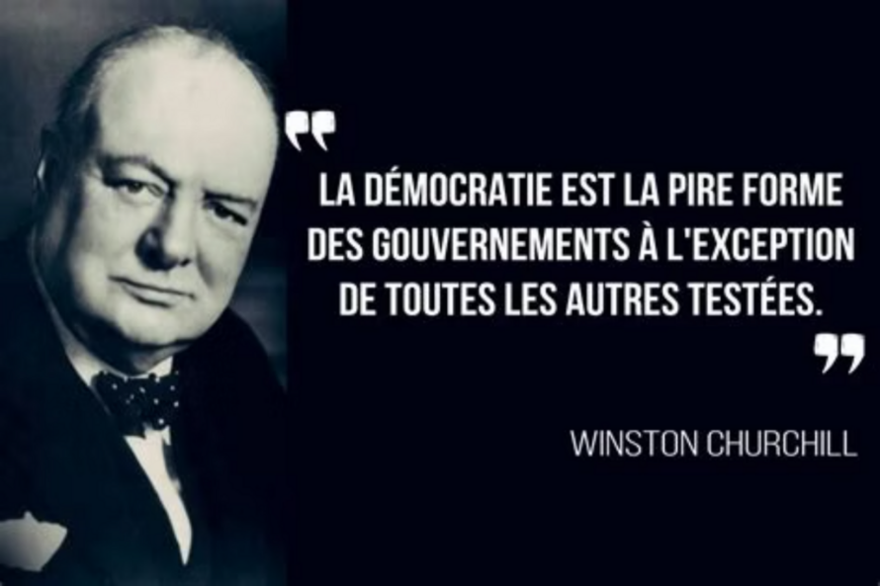
Notes:
3

Slide 5




La démocratie comme processus de décision
La première idée qui vient spontanément à l'esprit est le principe du vote à majorité absolue (50 % des voix + 1). La démocratie apparaît comme une méthode servant à fixer la décision d'un ensemble d'individus à partir du choix de chacun d'entre eux.
Neutralité
Anonymat
La règle ne favorise aucun parti ou programme politique particulier et donne une chance égale à tous.
L'identité des votants n'influe pas sur le résultat : le vote d'une personne compte autant que celui de n'importe qui d'autre.
Notes:
4

Slide 6
Évaluer le processus ou évaluer le contenu ?
Loi discriminatoire adoptée
démocratiquement
Bonne mesure imposée par un dictateur
Une loi refusant l'accès à l'assurance-maladie aux personnes pas nées au Canada, approuvée à 75 % des voix par référendum.
Un dictateur interdit les punitions corporelles dans les écoles, à l'encontre de la volonté populaire.
Refus du droit de vote aux femmes
Extension des droits dans un régime
autoritaire
Un référendum en 1940 au Québec rejette le droit de vote
des femmes.
Dans un pays à parti unique, on autorise les citoyens d'origine asiatique à voter, contre la volonté de la majorité.
Notes:
5

Slide 7
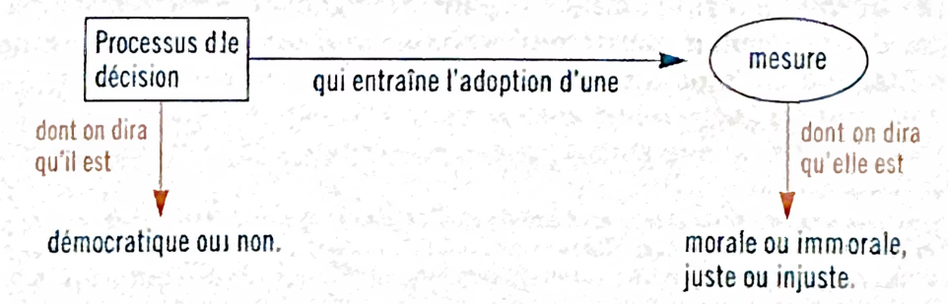
Distinction essentielle
Deux types d'évaluation
Une mesure politique peut être jugée :
En elle-même : bonne ou mauvaise, juste ou injuste
Par le processus qui a mené à son adoption : démocratique ou non démocratique
Cette distinction permet de dissiper notre perplexité face aux cas précédents.
Notes:
6

Slide 8

Classification des mesures politiques
1
2
Type 1
Type 2
Bonne mesure qui découle d'un processus démocratique
Bonne mesure qui découle d'un processus non démocratique
3
4
Type 3
Type 4
Mauvaise mesure qui découle d'un processus démocratique
Mauvaise mesure qui découle d'un processus non démocratique
Le processus démocratique peut donc produire des décisions de type 1 (bonnes mesures) et de type 3 (mauvaises mesures). Dans ce cas, pourquoi devrait-on être démocrate ?
Notes:
7

Slide 9
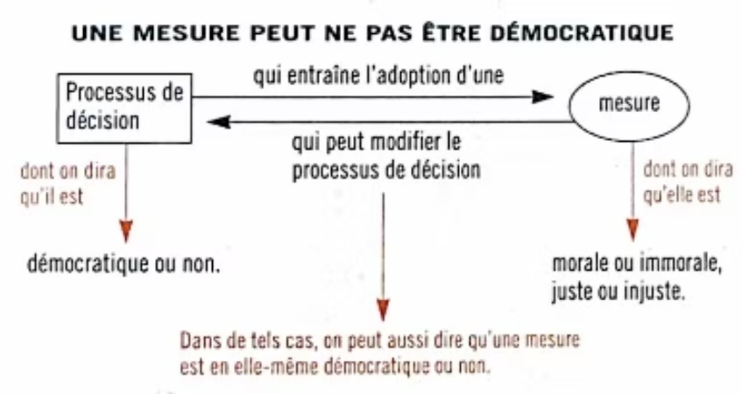
Notes:
8

Slide 10

Les limites du vote à majorité absolue
1
Risque de mauvaises décisions
2
Dictature de la majorité
Si les gens ne sont pas bien informés, s'ils sont incompétents ou poussés par des motifs discutables, le vote ne mènera pas nécessairement à des décisions sages.
Le vote peut mener à imposer des fardeaux injustifiables à une minorité, créant des décisions injustes.
3
Processus grossier
4
Écart représentatif
Il ne tient pas compte de l'intensité des préférences : 51 % légèrement favorables l'emportent sur 49 % farouchement opposés.
Dans un système représentatif, il peut y avoir un écart important entre le pourcentage des suffrages et le nombre de sièges remportés.
Notes:
9

Slide 11
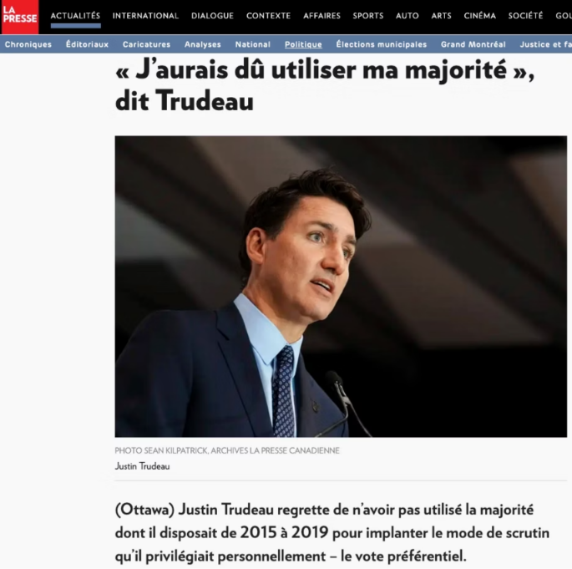
Colombie-britannique : 2005 (57% pour, seuil de 60%) et 2009 (39%).
Ontario : 2007 (37% pour, seuil de 60%)
Ile du Prince-Édouard : 2005 (36%), 2016 (52%), mais taux de participation de 36%.
Yukon : 3 novembre prochain.
Problème avec le préférentiel : favorise le parti au milieu si les opinions suivent une courbe normale (mais c'est pas nécessairement mauvais).
Notes:
10

Slide 12


Les quatre effets positifs de la démocratie
Protection des droits fondamentaux
Reconnaissance de la valeur des opinions différentes
Pour que des élections soient honnêtes, l'opposition doit avoir des droits et être protégée contre les abus. Cela suppose la reconnaissance de droits de parole, de réunion, de circulation, etc.
Le processus démocratique institutionnalise le désaccord et l'opposition des idées. Il requiert des citoyens qu'ils respectent leurs opposants.
Socialisation et résolution publique des conflits
Promotion de l'éducation
La méthode démocratique élargit le débat public sur les questions importantes, forçant les citoyens à se détourner de leurs préoccupations personnelles.
Le processus repose sur la consultation mutuelle des dirigeants et de la population, contribuant à la propagation des idées et favorisant l'éducation des citoyens.
Notes:
11

Slide 13
Démocratie directe vs indirecte
Démocratie directe
Démocratie indirecte
Les citoyens prennent directement, sans intermédiaire, les décisions concernant la collectivité.
Les citoyens délèguent à des représentants le pouvoir de décider pour eux.
Problème : Peu pratique dans les grandes sociétés. Elle exigerait que les citoyens se réunissent très souvent et consacrent passablement de leur temps libre à des questions politiques.
Avantage : Facile à mettre en pratique dans les sociétés modernes, mais comporte ses propres problèmes.
Notes:
12

Slide 14



Critiques de la démocratie directe
Manque d'information
Intensité des préférences
Intérêts égoïstes
L'avis de citoyens mal informés n'est pas particulièrement sage. Bien des décisions exigent des connaissances étendues qu'on ne peut exiger du citoyen moyen.
Nous sommes tous susceptibles de commettre des fautes de raisonnement et de nous laisser influencer par des éléments non pertinents.
Les citoyens peuvent être motivés par des intérêts purement égoïstes plutôt que par le bien commun.
Notes:
13

Slide 15

Exemples d'ignorance politique
Référendum québécois de 1980
Élections fédérales canadiennes de 1988
Mesures impopulaires mais bénéfiques
Moins de la moitié des électeurs savaient que l'accession à la souveraineté politique signifiait que le Québec ne serait plus une province du Canada. Un cas d'ignorance inexcusable.
Les citoyens étaient appelés à se prononcer sur un traité de libre-échange de plusieurs milliers de pages sur lequel des experts avaient des avis partagés. Un cas d'ignorance excusable.
Le port obligatoire de la ceinture de sécurité ou du casque à motocyclette. Les gens possédaient l'information mais « raisonnaient mal », préférant des anecdotes aux statistiques.
Notes:
14

Slide 16
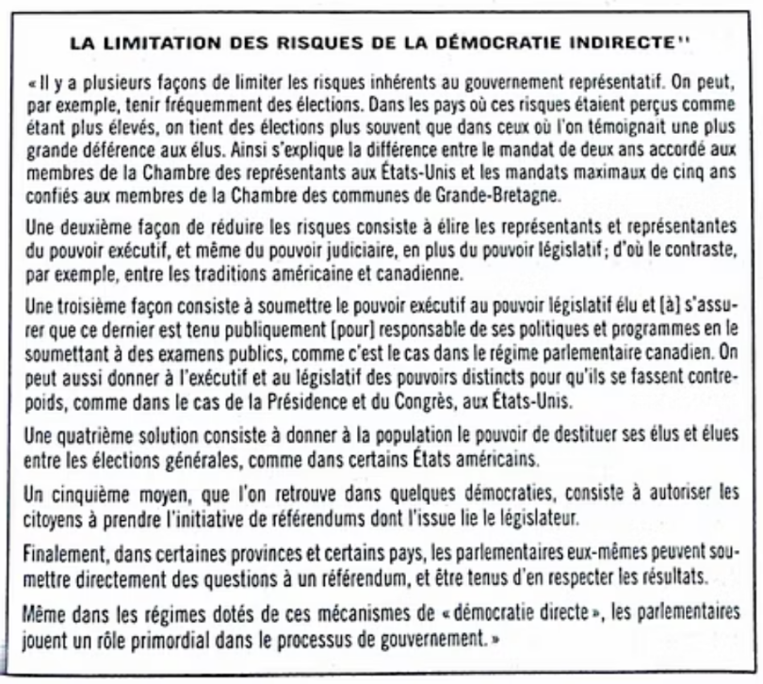
Notes:
15

Slide 17
Le dilemme du député
Deux rôles contradictoires
Représenter ses électeurs
Refléter les positions de ses électeurs ou de la majorité de ses électeurs.
Suivre sa conscience
Agir en fonction de l'intérêt de la population qu'il représente, même si cela va à l'encontre de l'opinion majoritaire.
Lorsque la population ne fait pas la même analyse que le député, les deux rôles entrent en conflit. Il est facile de trouver dans l'histoire des cas où les représentants ont eu raison de suivre leur propre conscience des intérêts réels des gens, et d'autres où ils ont eu raison de « gouverner par sondage».
Notes:
16

Slide 18
Démocratie participative vs démocratie d'indifférence
On juge qu'une démocratie est meilleure non seulement lorsque les citoyens y participent davantage, mais également lorsque l'État adopte des mesures pour favoriser et susciter cette participation.
La démocratie participative comporte une dimension éducative : elle doit faire en sorte que les citoyens soient à même de prendre en main la dimension politique de leur vie, d'y prendre goût et de s'y épanouir.
On peut imaginer une société où la population participe énormément à la vie politique, tout en étant représentée par des élus. C'était une telle démocratie d'épanouissement que préconisait l'utilitariste John Stuart Mill.
Notes:
17

Slide 19
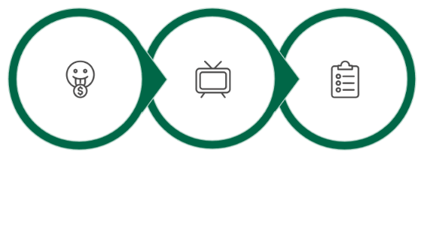



Démocratie formelle vs démocratie réelle
Les critiques les plus répandues de la démocratie ne portent pas sur son principe même, mais affirment que dans des pays comme le Canada ou la France, la démocratie n'existe que « sur le papier ».
Ressources
Contrôle médias
Sélection finale
Selon cette critique, les candidats sérieux ont été « filtrés » par la classe dominante sur le plan économique. La population choisit donc dans un menu établi par cette classe.
Notes:
18

Slide 20
La démocratie formelle -ceux qui se portent à sa défense disent que…
01
02
03
Ce filtre a du bon
Intérêts divergents
Altruisme possible
Cette situation garantit l'élection de personnes ayant un certain sens des responsabilités.
La classe dominante n'a pas un seul intérêt. Les entreprises veulent des choses bien différentes les unes des autres.
Cette classe peut être relativement altruiste et choisir ce qu'il y a de mieux pour l'ensemble de la population.
04
05
Dans les faits, il arrive que…
Ses effets négatifs peuvent être atténués
Des candidats et partis socialistes ont été régulièrement élus dans la plupart des démocraties occidentales.
Divers moyens peuvent être mis en œuvre pour contrer cette tendance : financement public, limites aux contributions, réglementation des médias, etc.
Notes:
19

Slide 21




Moyens de renforcer la démocratie réelle
Réglementation des médias
Contrôle du financement
Obliger les réseaux à accorder du temps d'antenne gratuit aux partis et réglementer le temps d'antenne payant durant les campagnes.
Fixer des limites aux contributions politiques, interdire les contributions des compagnies, imposer des limites aux dépenses électorales.
Transparence
Démocratie directe
Rendre obligatoire la divulgation des noms des citoyens qui ont contribué au financement de chacun des partis.
Recourir plus fréquemment aux procédés de démocratie directe : référendums, sondages délibératifs.
Notes:
20

Slide 22
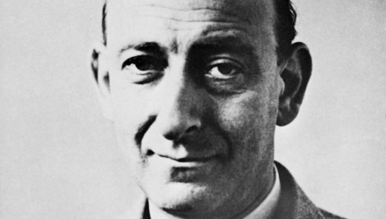
Conclusion : la démocratie comme idéal et processus
La démocratie comporte un aspect idéal, qui contient des éléments difficiles à concilier (versions directe, indirecte et participative) et qu'il n'est pas facile de traduire en pratique.
C'est aussi un processus que nous valorisons parce qu'il tend vers l'égalité politique, la résolution pacifique des conflits et des changements de structure politique.
Nous croyons qu'il tend à permettre la prise de décisions, notamment parce qu'il met la société sur la voie du développement social en favorisant l'éducation et l'adoption d'un point de vue impartial.
Comme le faisait remarquer le philosophe Raymond Aron, les garanties des chartes et des lois, qui nous semblent purement « formelles », paraissent bien réelles à ceux et celles qui vivent sous des dictatures.
Notes:
21

Slide 23
Ce texte de Trudy Govier (commentant la pensée de Benjamin Barber dans Strong Democracy) répond à la question « Qu’est-ce qu’être un vrai citoyen ? » en soulignant les éléments essentiels suivants :
🧭 1. La citoyenneté comme souci de l'intérêt public
Être un citoyen, selon Barber, c’est penser et agir en fonction du bien commun, et non de ses seuls désirs ou intérêts personnels.
Le citoyen ne demande pas : « Qu’est-ce que je veux ? », mais « Qu’est-ce qui est bon pour tous ?»
🤝 2. La communauté comme contexte
Le citoyen doit reconnaître que les autres membres de la communauté sont aussi méritants que lui.
Agir en citoyen, c’est soutenir les politiques qui favorisent l’épanouissement de tous les individus plutôt que ses propres avantages.
💬 3. La discussion publique comme fondement
Puisqu’on ne peut jamais être certain du « bien commun », la seule manière d’en approcher est la discussion publique bien informée.
Les médias jouent un rôle crucial tout comme la capacité à bien délibérer en groupe.
Une démocratie forte repose sur des citoyens capables de discuter rationnellement des problèmes politiques.
⚖️ 4. L'erreur du mythe des intérêts privés
Barber rejette l’idée que la somme des intérêts privés puisse produire automatiquement l’intérêt public.
Il n’existe pas de combinaison mécanique magique d’intérêts individuels qui mèenerait au bien commun.
🌱 5. La citoyenneté comme identité éthique
Être un vrai citoyen, ce n’est pas seulement voter
C’est une attitude éthique et politique :
identifier les problèmes collectifs,
réfléchir aux solutions,
discuter des politiques,
contribuer au débat public.
Le vote est la forme la plus faible de citoyenneté si elle n’est pas accompagnée d’une participation active et réfléchie.
Notes:
22

Slide 24
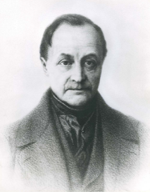
En rejetant l'idée que les gouvernants sont les seuls compétents, on est tombé dans l’excès
inverse : beaucoup de citoyens croient maintenant que tout le monde peut se forger une opinion
juste sur la politique. Chacun s’imagine apte à donner son avis sur la meilleure façon de
gouverner, comme s’il suffisait d’avoir du bon sens. C’est étrange, remarque Condorcet, que les
gens trouvent prétentieux de se dire savants en physique ou en astronomie sans les avoir
étudiées, mais qu’ils estiment naturel d’avoir une opinion arrêtée sur la politique sans l’avoir
sérieusement étudiée.
Il faut distinguer clairement les objectifs des opinions sur les moyens. Il est naturel que chaque citoyen ait des objectifs : chacun a un intérêt dans la manière dont la société est dirigée. La plupart des gens souhaitent la liberté, la paix, la prospérité économique, une bonne gestion de l’argent public. Mais une opinion sur les meilleurs moyens à prendre pour les atteindre c'est autre chose. Et là, il est ridicule de se prononcer sans réflexion ni étude. Beaucoup de gens veulent sincèrement la liberté et la paix, mais leurs idées sur la manière d’y parvenir sont parfois si erronées qu’elles conduiraient, si on les appliquait, au désordre et à la tyrannie.
[…] Le peuple doit fixer les buts, il sait ce qu’il veut. Mais les moyens d’y parvenir doivent être élaborés par les savants, les penseurs, les experts. Le peuple exprime les objectifs, les experts conçoivent les moyens d’action, et les gouvernants exécutent. Tant que ces trois fonctions ne sont pas clairement séparées, il y aura du désordre et de l'arbitraire.
Lorsque la politique deviendra une science fondée sur l’observation et la raison, le peuple pourra faire confiance aux spécialistes, comme il fait confiance aux médecins pour la santé ou aux astronomes pour les étoiles — tout en restant le seul à indiquer les objectifs à poursuivre.
Notes:
23

